Slide 1
IĞDIR ÜNİVERSİTESİ ZİRAAT FAKÜLTESİ
TARLA BİTKİLERİ BÖLÜMÜ
2017

Slide 2
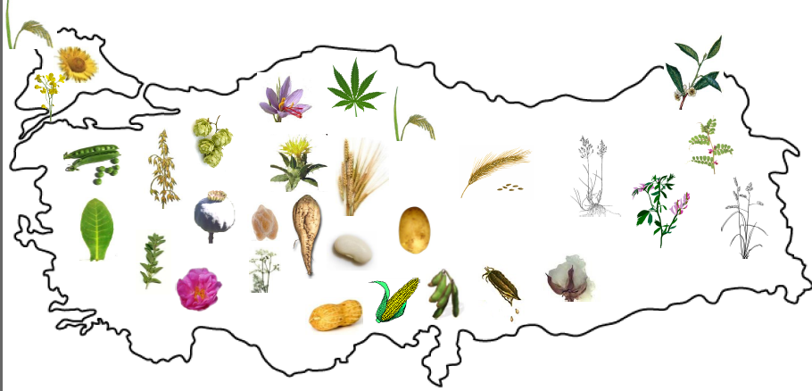
Tanıtım
Türkiye tarım alanlarının 3/4’ünden fazla alanda tarla bitkileri yetiştiriciliği yapılmaktadır. Bu nedenle, tarla tarımı ürünleri ülkemiz ekonomisi ve insanımızın beslenmesinde önemli yer tutmaktadır.

Slide 3
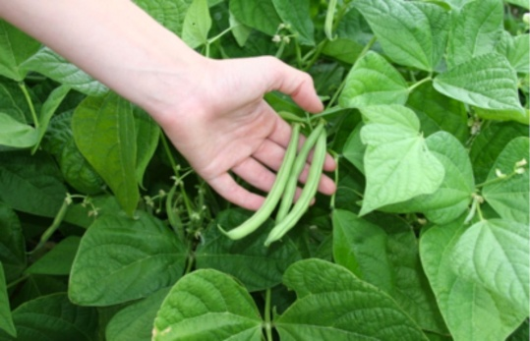
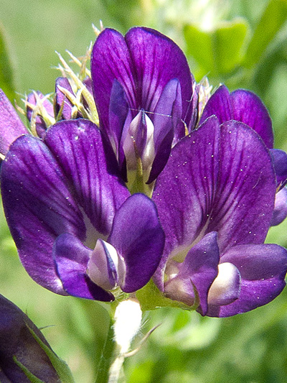
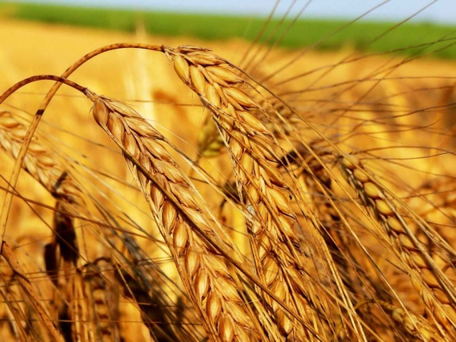
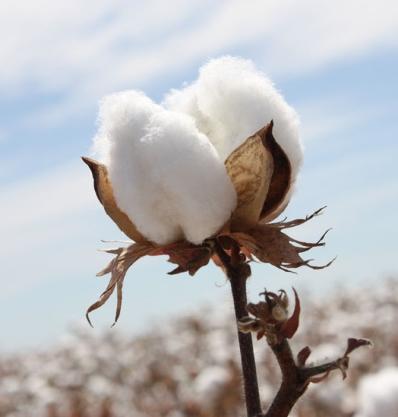
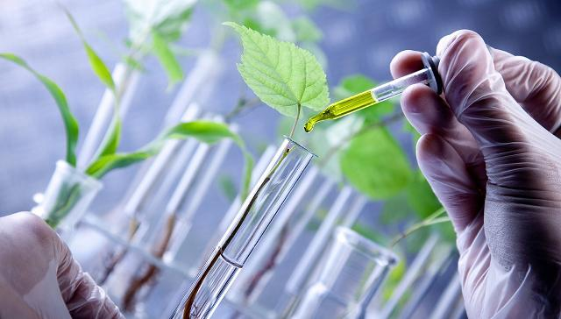
Tanıtım
Iğdır Üniversitesi Ziraat Fakültesi’nde yer alan Tarla Bitkileri bölümünün amacı ülkemizin tarla tarımını geliştirmek ve sorunlarını çözmektir.
Tarla Bitkileri Bölümü; Çayır Mera ve Yem Bitkileri, Tahıllar, Endüstri Bitkileri, Yemeklik Tane Baklagiller, Bitki Islahı ve Sitogenetiği alt bölümlerini içermektedir. Bununla beraber bitkisel üretimin iyileştirilmesine sınırsız imkanlar sunan bitki biyoteknolojisi alanında da çalışmalar yürütülmektedir. Bu bölümler içerisinde ülkemiz tarımının ana ürünlerini oluşturan bitkiler ve bunların geliştirilmesi yer almaktadır.

Slide 4
Tanıtım
Ziraat Fakültesi’nin bir bölümü olarak 2009 yılında kurulan Tarla bitkileri bölümü akademik kadro mevcudu bakımından kuruluşunda sahip olduğu “fakültemizin en güçlü bölümü” konumunu bugün de sürdürmektedir. 2017 yılı itibari ile bölümümüzde 2’si profesör, 3’ü doçent, 2’si yardımcı doçent olmak üzere 7 öğretim üyesi ve 4 araştırma görevlisi bulunmaktadır.
Bölümümüzde lisans, yüksek lisans ve doktora programı mevcuttur.

Slide 5
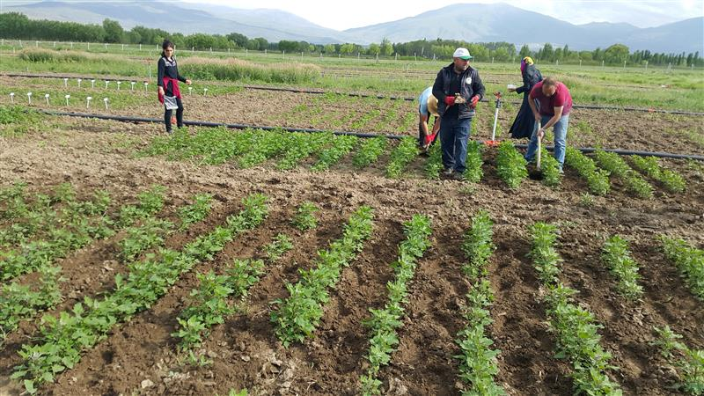
Tanıtım
Iğdır Üniversitesi Rektörlüğü bünyesindeki Tarımsal Uygulama ve Araştırma Merkezinde uygulamalı eğitimler verilerek öğrencilerimizin teorik bilgilerini uygulamalarla pekiştirerek tecrübe kazanmaları sağlanmaktadır.

Slide 6
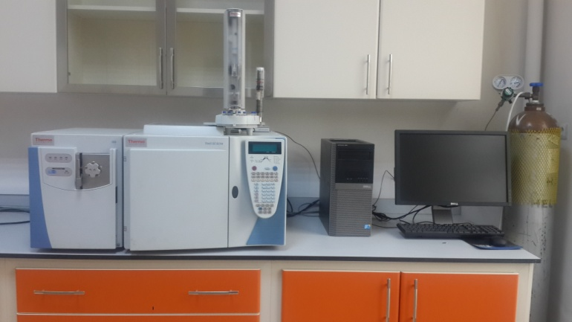
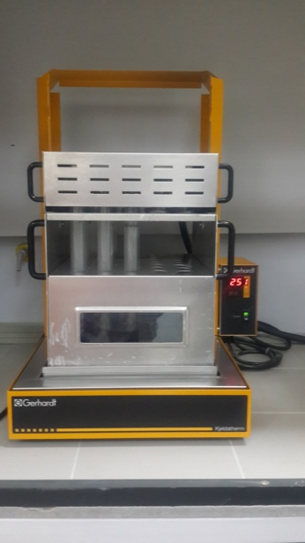
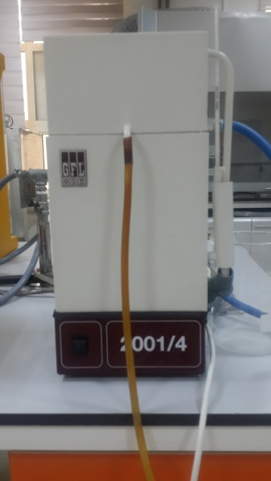
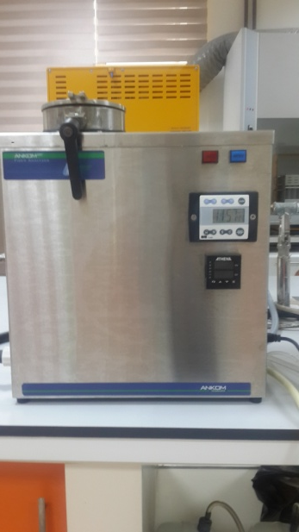
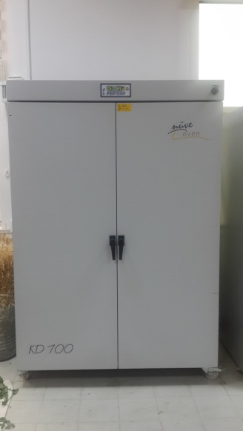
Tanıtım
Bölümümüzde iki adet laboratuvar bulunmaktadır. Labaratuvarlarımızda birçok cihaz ( GS-MS, Ankom fiber analyzer, etüv, protin tayin cihazı, saf su cihazı vb.) ve laboratuvar alet ve ekipmanı ile eksiksiz labaratuvar imkanı sağlanmaktadır.

Slide 7
Misyonumuz
Genelde insanlığın, özelde ülkemiz insanının gereksinim duyduğu beslenme, barınma, tedavi, giyinme, hayvansal üretimin temel unsuru olan yem gibi tarımsal üretimin yeterli miktar ve üstün kalitede yetiştiriciliği, ıslahı, biyoteknolojik yöntemlerin tarımda uygulanarak ekolojilere uygun yeni çeşitleri geliştirebilen,
Tarla Bitkileri konularında araştırmalar yapabilen,
Karşılaştığı sorunların çözümüne yönelik bilgiye ulaşabilen,
Topladığı bilgiyi değerlendirme-yorumlama yeteneği kazanmış,
Yüksek sevide üretim-ekoloji-çevre bilincinde olan,
Tarımda sürdürülebilirliği önceleyen,
Yeterli düzeyde yabancı dil yetkinliği ile sorgulayıcı ve yenilikçi niteliklere sahip,
Mesleğinin evrensel gereklerini taşıyan ZİRAAT MÜHENDİSİ yetiştirmektir.

Slide 8
Vizyonumuz
Beslenme, barınma ve giyinme gibi insanlığın temel ihtiyaçlarının üretiminde programlanmasında evrensel düşünebilen,
Yenilikçi,
Uluslar arası bilim dünyasıyla işbirliği kurabilen,
Ulusal-uluslararası projeler geliştirebilen,
Tarla Bitkileri alanındaki eğitim-öğretim-uygulama faaliyetlerinde yeni teknolojileri kullanabilen ve üretebilen,
İlgili çalışmalara katkı verebilen,
Konusuyla ilgili sorunları öngörebilen,
Sorunların çözümünde çağdaş yöntemleri kullanarak paydaşlarına sorun çözme yeteneği kazandırabilen,
Üst düzeyde meslek bilinci ve etiğine sahip,
Hak, yetki ve sorumluluklarını bilen,
Üretimde olduğu kadar üretilen ürüne katma değer kazandırarak milli ekonomiye katkı sağlayabilme yeteneğinde ZİRAAT MÜHENDİSİ yetiştirmektir.

Slide 9
Bölüm Öğretim Üyeleri
Prof. Dr. Bünyamin YILDIRIM (Bölüm Başkanı)
Prof. Dr. Murad Aydın ŞANDA
Doç. Dr. Ahmet Metin KUMLAY
Doç. Dr. Bilal KESKİN
Doç. Dr. Süleyman TEMEL
Yrd. Doç. Dr. Hakkı AKDENİZ
Yrd. Doç. Dr. Sezgin SANCAKTAROĞLU
Bölüm Araştırma Görevlileri
Arş. Gör. Barış EREN
Arş. Gör. Fatih DEMİREL
Arş. Gör. Fatmagül BAGI
Arş. Gör. Seda AKBAY TOHUMCU

